Slide 1
Spurt og svarað
Helstu spurningar sem hafa borist

Slide 2
Þýðingar í stærðfræði
Þýðingarforrit eru eingöngu hugsuð fyrir nemendur með fjölbreyttan tungumála- og menningarbakgrunn sem hafa reynslu af því að nota forritin í skólastarfi.
Þau eru því hugsuð fyrir lítinn hóp nemenda.
Nota á öpp frekar en vefsíður svo nemendur fari ekki annað og hafa það læst, t.d. með guided access.
Mikilvægt að nota myndavélina til að þýða, ekki slá inn.
Við erum meðvituð um að hægt er að nota þýðingarforrit til að gera einfaldar reikniaðgerðir, en aðeins ef dæmið er handslegið inn og = merki sett inn fyrir aftan.

Slide 3
Upplestur í prófi
Það er boðið upp á Talgervil í stærðfræðinni en ekki lesskilningsprófunum
Innbyggður í prófakerfið
Hann er hugsaður fyrir nemendur sem eiga erfitt með lestur
Nemendur þurfa að nota heyrnartól
Ef nemendur eru ekki vanir að hlusta á atriði getur það haft truflandi áhrif og getur dregið úr árangri

Slide 4
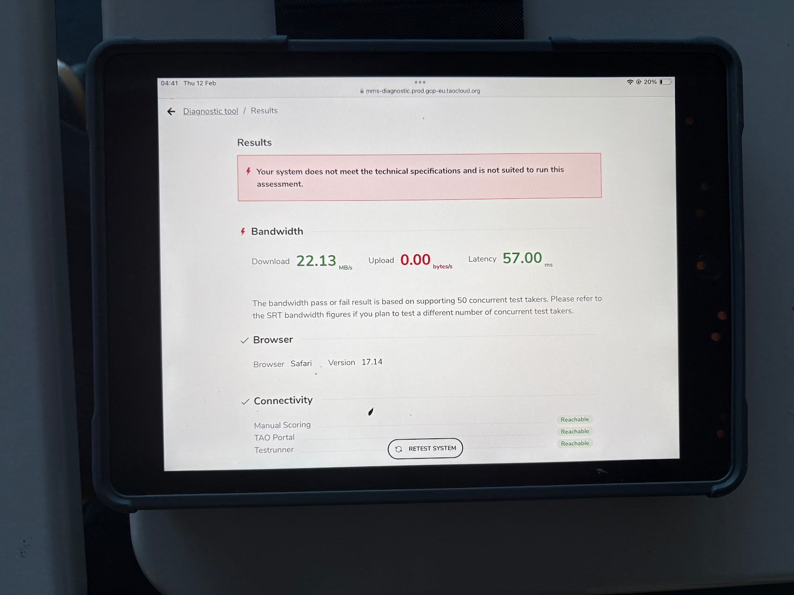
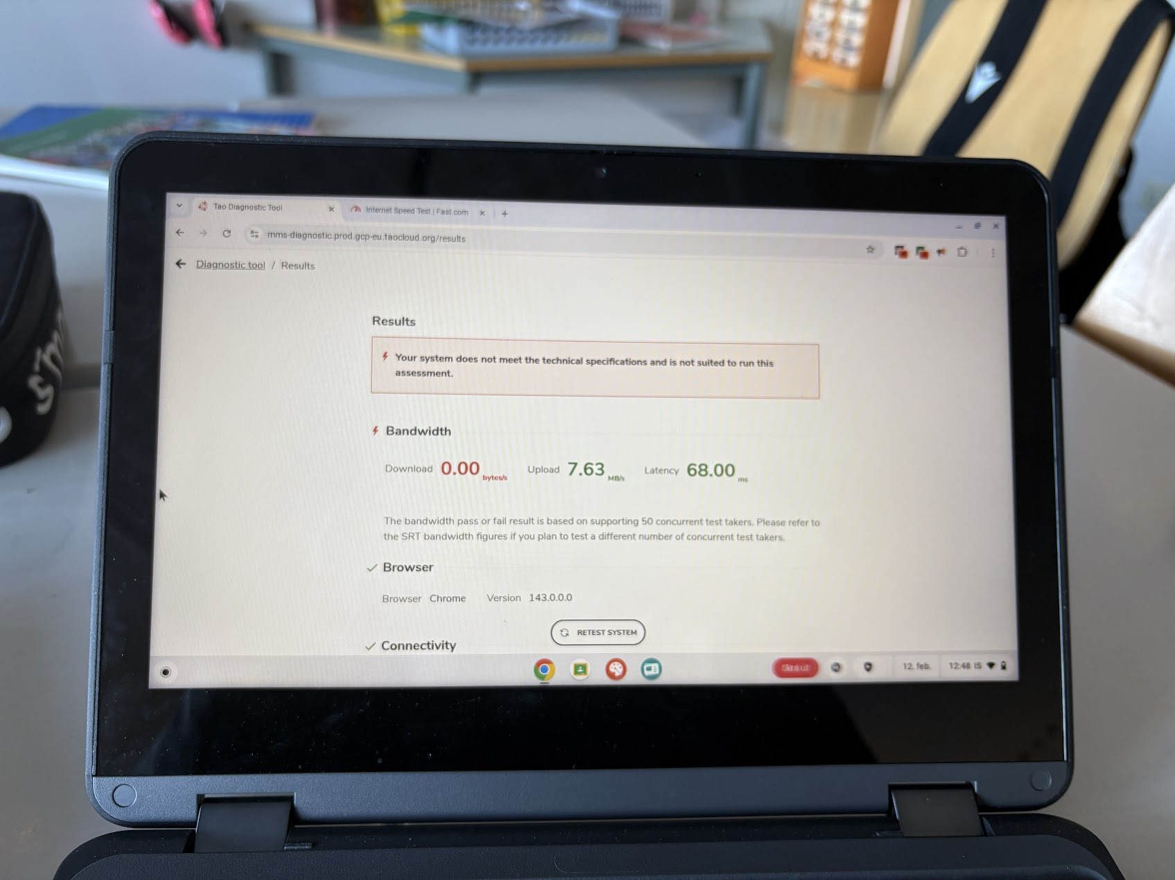
Hraðaprófunin
Ef það er 0MBs er yfirleitt vandamál með vistun á tæki því prófið býr til 4Gb skrá, raunverulega prófið er mun minna
Viðmið er að 1Gb sé laust á tölvu, stýrikerfin sjálf mæla með 3-4 Gb hið minnsta
Er til prófunar á neti, ef ein tölva nær í gegn er netið í lagi.
Ef Upload eða Download er mjög hægt geta það verið vísbendingar um lélegt netsamband í skólastofu eða á því svæði
Þá mætti einnig prófa tengingu á því svæði með t.d Speedtest.net

Slide 5
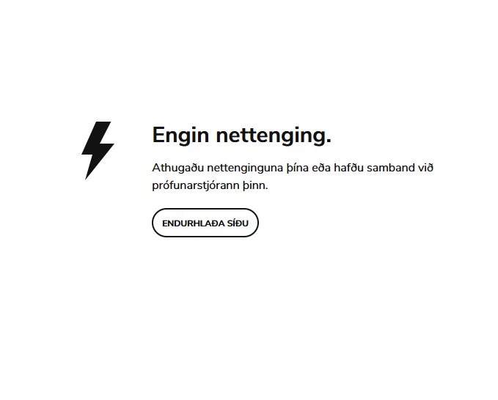
Tengivandamál
Ef net dettur út koma skilaboð til nemandans og hægt er að endurhlaða síðu og halda áfram þaðan sem frá var horfið:

Slide 6
Stærri vandamál
Ef nemandi sem hefur hafið próf nær ekki að ljúka prófi á sama degi t.d. vegna nettengingar, veikinda, stærri vandamála eða annarra ástæðna er próf sent sjálfkrafa inn í lok dags og telst því lokið.
Ef gildar ástæður liggja fyrir er hægt að opna prófið fyrir nemandann aftur og þarf þá að heyra í okkur hjalp@midstodmenntunar.is og láta okkur vita hvaða dag þarf að opna fyrir prófið aftur og af hverju.
Nafn nemanda og notendanafn.

Slide 7
Áhyggjur vegna nýs kerfis
Það hafa komið fram áhyggjur vegna tæknivandamála við fyrirlögn lesfimiprófanna.
Stöðu og framvinduprófin eru ekki lögð fyrir í sama kerfi og lesfimiprófin. Umsýsla nemenda er í sama kerfi.
Prófin eru lögð fyrir í sama kerfi og PISA er lagt fyrir í og þjóðir eins og Norðmenn, Frakkar, Brasilía og Portúgal nota.
Prófið er lagt fyrir í gegnum Safe ExamBrowser sem læsir tölvu en er Chromium vélin undir yfirborðinu.
Prófið er í einföldu vefviðmóti sem kallar ekki á öflugar tölvur en góða nettengingu.

Slide 8
Tæknibúnaður
Lágmarks tæknikröfur á búnað:
  Chrome-os útgáfa 103
  Windows 10/11
  iPad OS 26 er æskilegast, en SEB styður niður í iOS 14.
  Prófakerfið er með stuðning frá iOS 18, en prófanir á iPad gen6 hafa sýnt að þeir virki þrátt fyrir að vera eldri.
  iPadar gen5 og eldra hafa ekki virkað.
  prof.mms.is ræsir upp SafeExamBrowserinn og er helst mælt með Chrome til að ræsa upp, Safari hefur einnig virkað, en vandamál hafa komið upp í einstaka öðrum vöfrum.

Slide 9
Fleiri punktar
Kennarar hafa aðgang að lykilorðum og notendanöfnum nemenda inn á matsferill.mms.is og geta breytt þeim þar
Það er mjög lítil ritun, aðeins í nokkrum dæmum í stærðfræðinni. Ef nemendur eru vanir að vinna með skjályklaborð á iPad er það nóg.
Ef það er læst á heimasíður, þá þarf að tryggja að opið sé á: https://mms.prod.gcp-eu.taocloud.org
Nota þarf lykilorðið 1234 til að loka Safe Exam Browser á Windows og Ipad,
Á Chromebook er nóg að slökkva á tölvunni
Nemendur eiga ekki að geta farið í röng próf. Kennari opnar prófin fyrir sinn bekk að morgni dags sem hann ætlar að leggja fyrir.
Dark mode getur haft áhrif

Slide 10
Forprófunin 2025
Í fyrra gengu prófin vel fyrir sig, þá tóku 8000 nemendur í 26 skólum bæði prófin
Við höfum brugðist við öllum helstu vandamálum sem komu upp þá.
Við minnum á að þið hafið mánuð til að taka prófin og mikilvægt að nýta þann tíma.
Ekki bíða fram á seinustu viku.
Ef það koma upp vandamál, þá er alltaf hægt að leysa þau og halda áfram annan dag.

